Slide 2
KHỞI ĐỘNG

Slide 5
Thứ hai ngày 17 tháng 03 năm 2025
Hoạt động trải nghiệm (Hoạt động giáo dục theo chủ đề)
Bài 18
EM THAM GIA CÁC HOẠT ĐỘNG XÃ HỘI (tiết 1)

Slide 6
Yêu cầu cần đạt
- Biết được những hoạt động xã hội phù hợp với
lứa tuổi.
Tích cực tham gia một số hoạt động xã hội phù hợp
với lứa tuổi.
Có ý thức trách nhiệm với xã hội; biết yêu thương,
chia sẻ với mọi người.

Slide 7
KHÁM PHÁ – KẾT NỐI

Slide 8
Hoạt động 1
Tìm hiểu lợi ích của một số hoạt động xã hội

Slide 9
Hoạt động 1

Slide 10
Hoạt động 1
Thảo luận nhóm để trả lời câu hỏi:
- Tranh vẽ hoạt động gì?
- Những hoạt động xã hội đó mang lại những lợi ích gì?

Slide 11
Hoạt động 1
Thảo luận nhóm để trả lời câu hỏi:
- Tranh vẽ hoạt động gì?
- Những hoạt động xã hội đó mang lại những lợi ích gì?

Slide 14
hoạt động xã hội

Slide 15
Hoạt động xã hội là những hành động của các tổ chức, cá nhân thuộc mọi tầng lớp xã hội nhằm đem lại quyền và lợi ích hợp pháp cho xã hội nói chung, con người nói riêng, đảm bảo sự bền vững của xã hội, con người hạnh phúc hơn.

Slide 16
Các hoạt động xã hội giúp chia sẻ bớt khó khăn với những người nhận được sự giúp đỡ hoặc làm môi trường sạch, đẹp hơn…

Slide 17
Em có thể tham gia hoạt động xã hội nào?

Slide 18
Hoạt động 2
Kể lại những hoạt động xã hội em biết hoặc em đã từng tham gia.

Slide 19
PHÓNG VIÊN
NHÍ

Slide 20
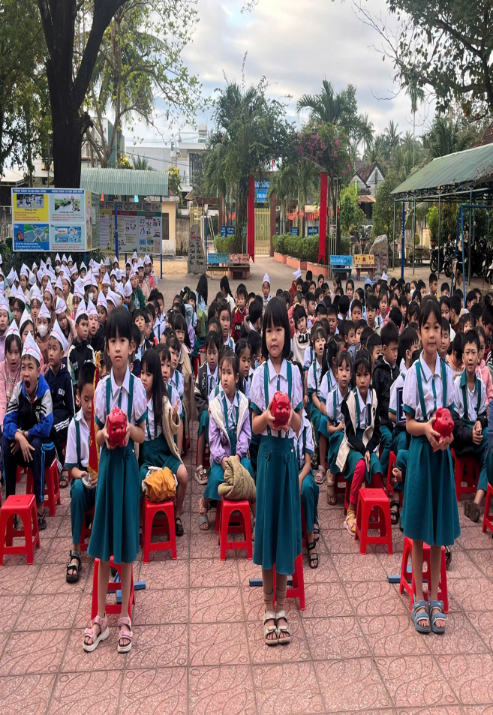
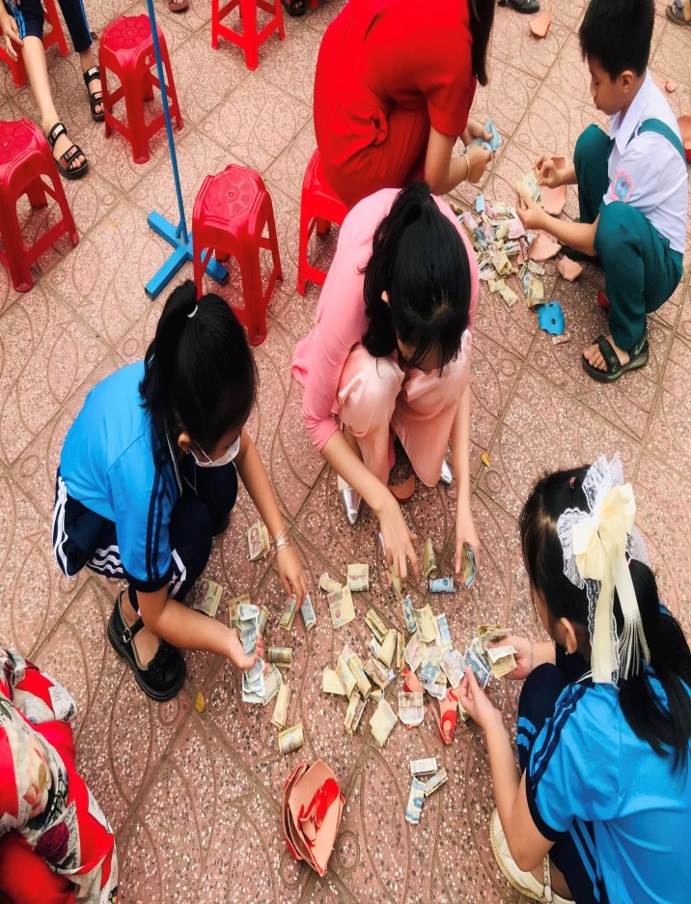

Slide 21
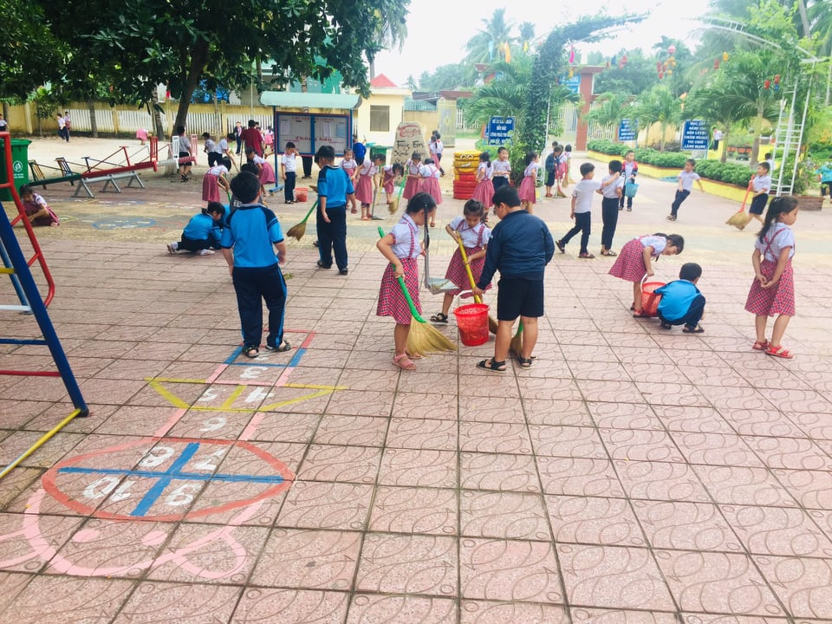
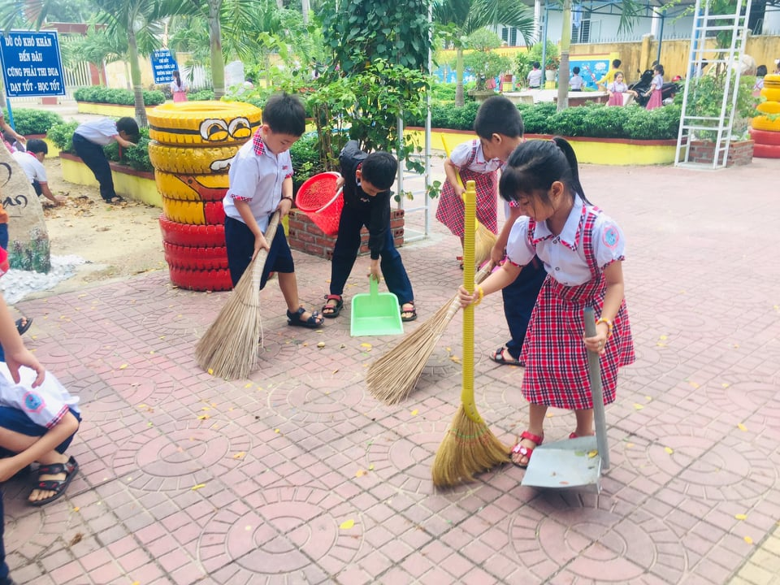

Slide 22
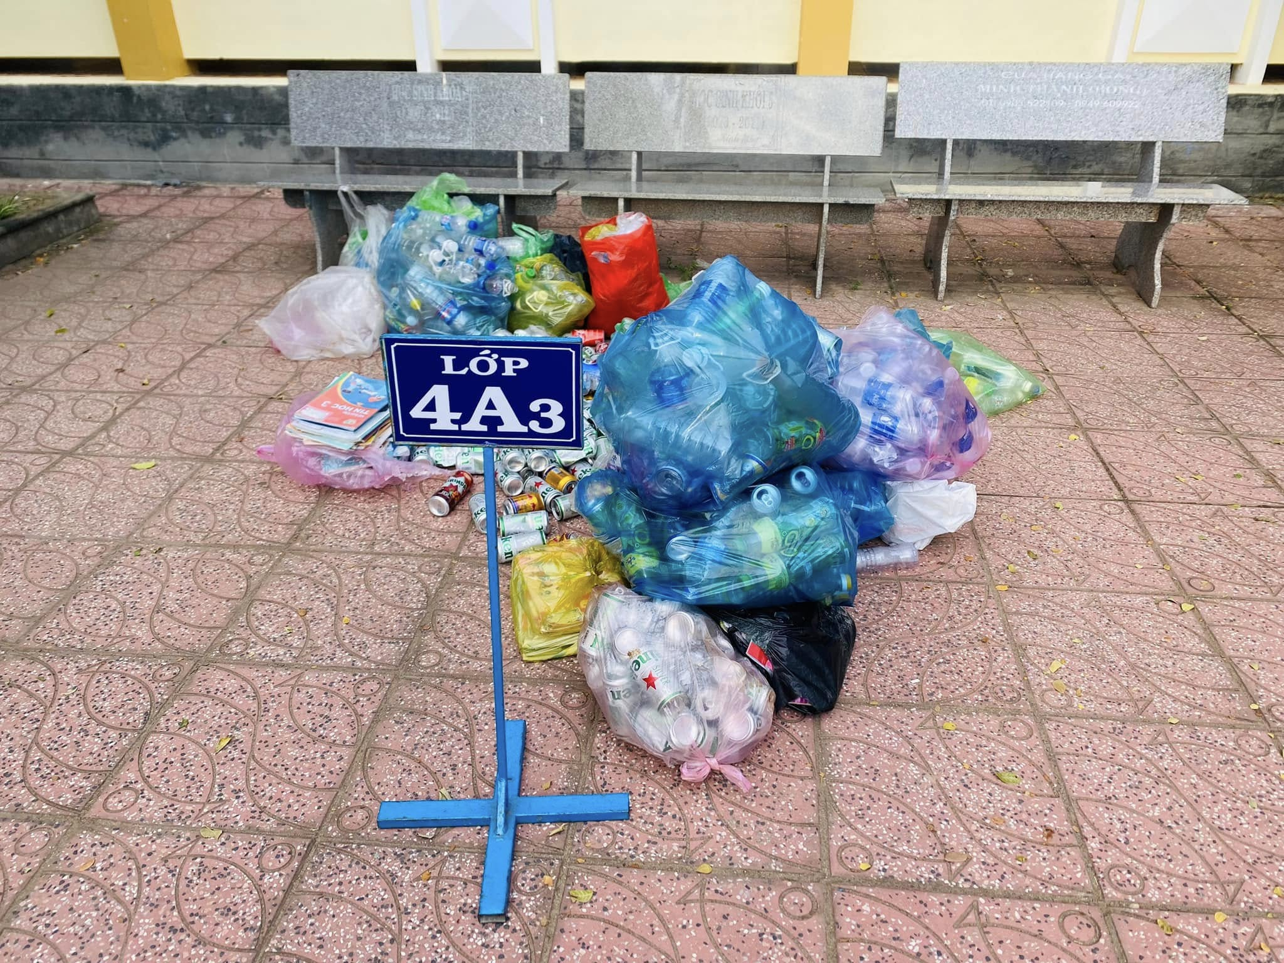
1

Slide 23
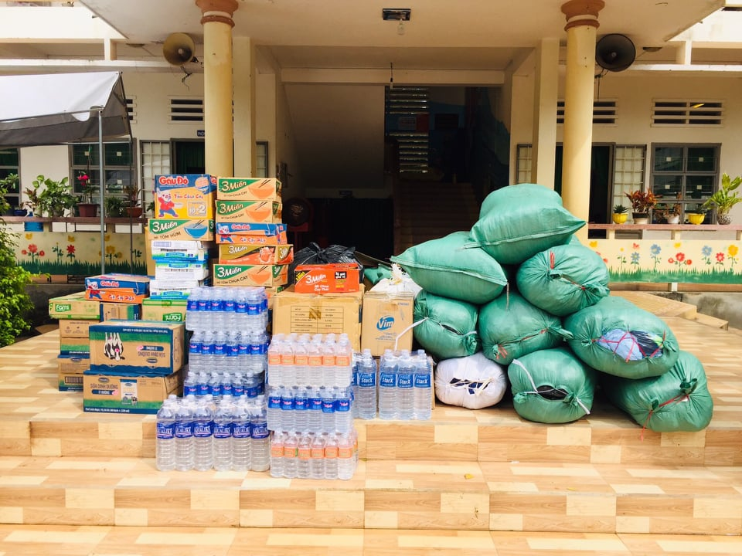
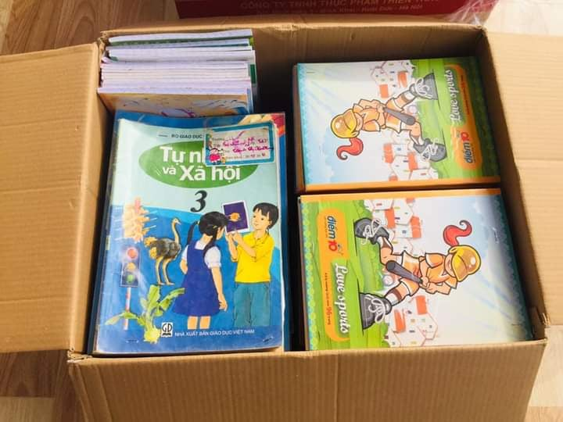

Slide 24
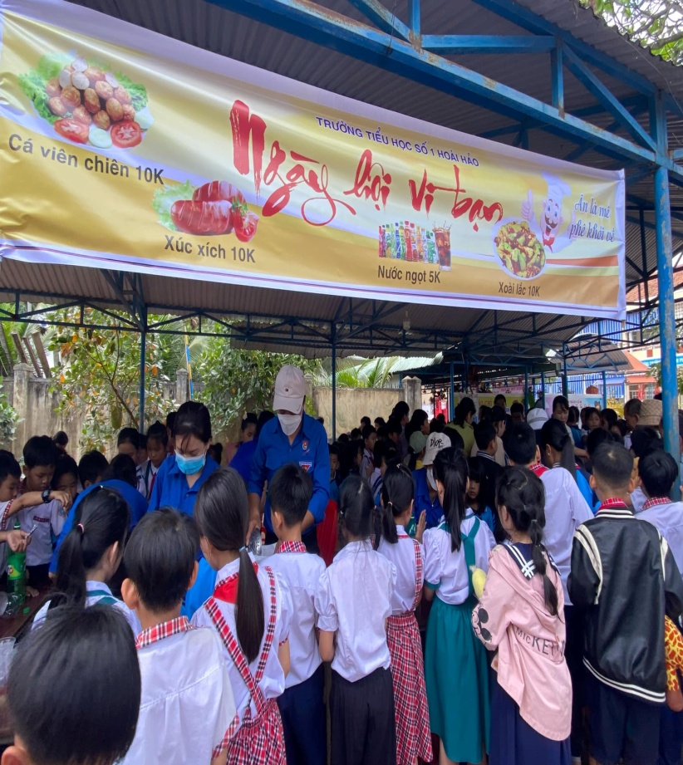
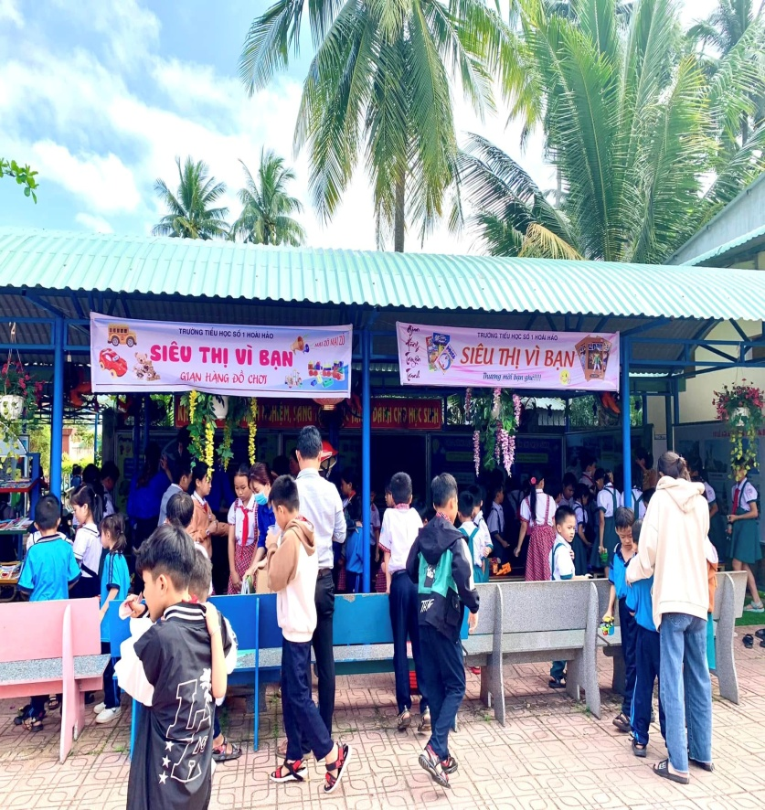

Slide 25
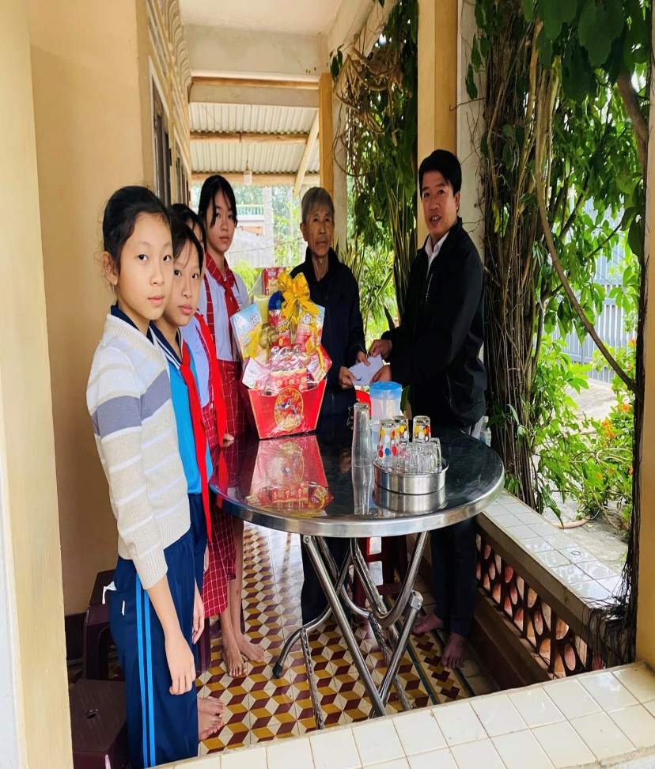
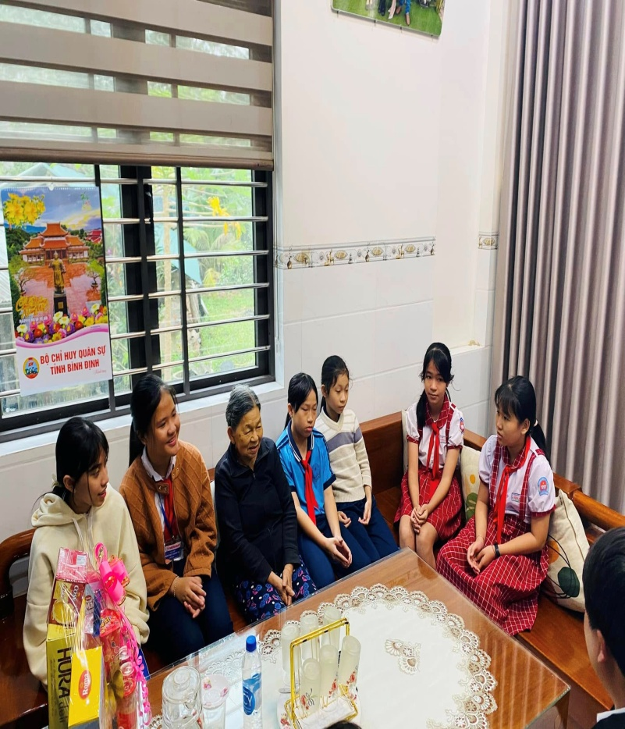

Slide 26
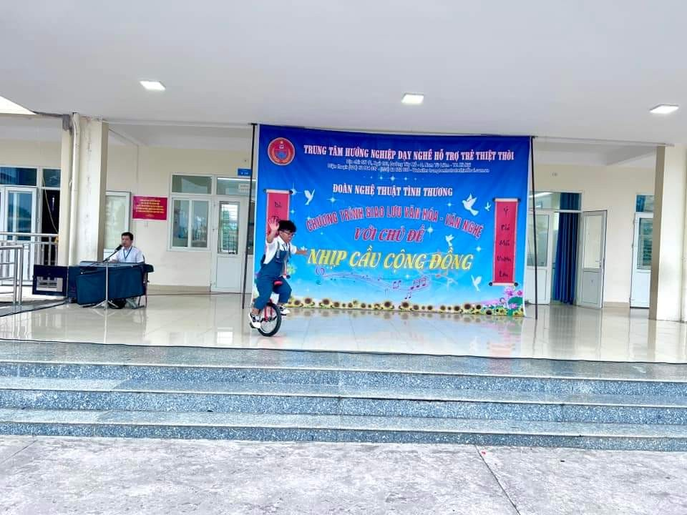
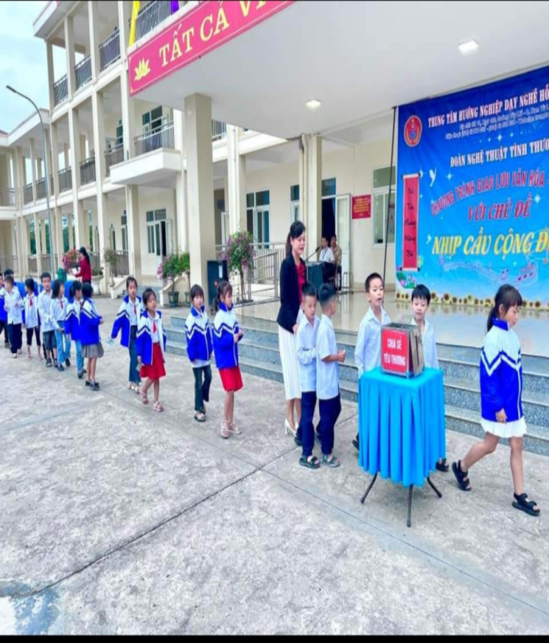
Ủng hộ đoàn nghệ thuật Tình thương.

Slide 27
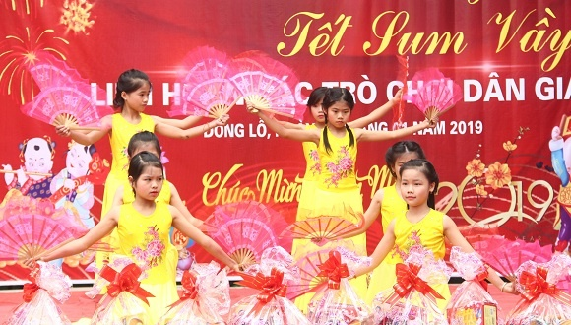
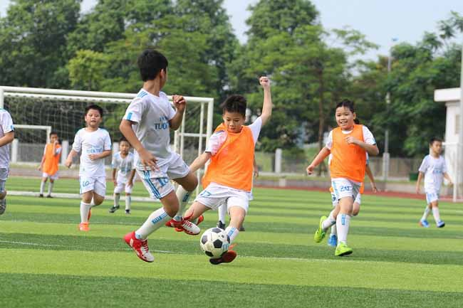

Slide 28
THÔNG ĐiỆP
Em hãy tham gia các hoạt động xã hội phù hợp với lứa tuổi để thể hiện ý thức, trách nhiệm với cộng đồng; biết yêu thương, chia sẻ với mọi người.

